Slide 1
MQTT
JOSE JHONATAN CHOQUE ARAUJO

Slide 2
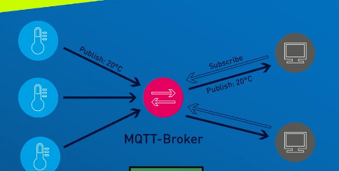
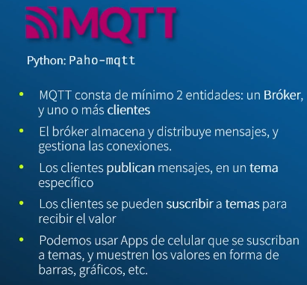
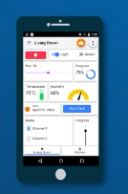
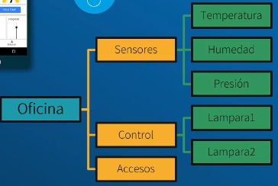

Slide 3



BROUCKERS
MQTT.Cool
test,.mosquitto.org
HiveMQ

Slide 4
PASOS
Ingresar a la pagina (https://testclient-cloud.mqtt.cool/)
Instalar la biblioteca paho-mqtt desde la terminal

Slide 5
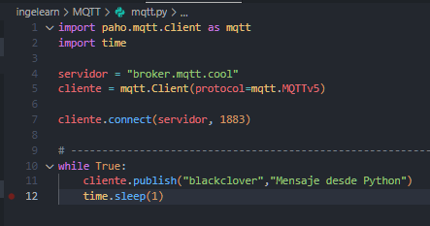
Descripción codigo
librería
tiempo
dirección
descripción
Punto de conexión
Tiempo asignado
En segundo
nombre
deben ser iguales
al del lugar que nos
queremos conectar
Mensaje que nos dara
Como resultado

Slide 6
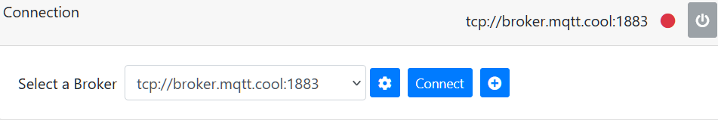
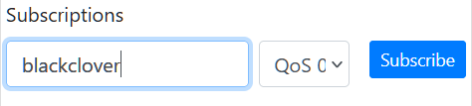
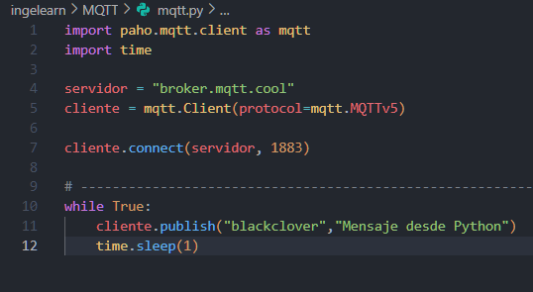
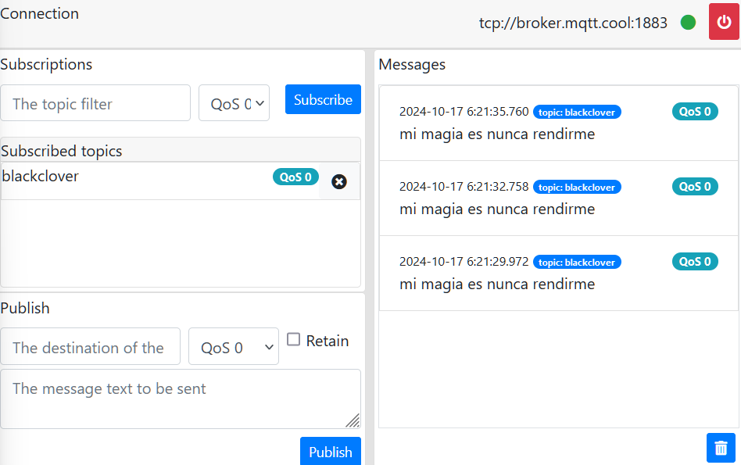
accion
2.-
1.-
3.-
4.-

Slide 7
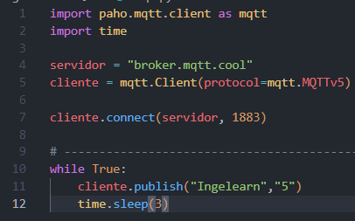
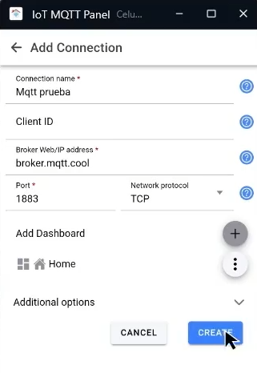
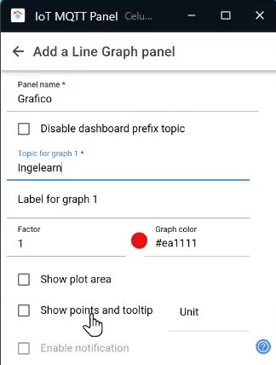
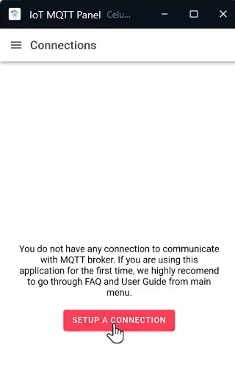
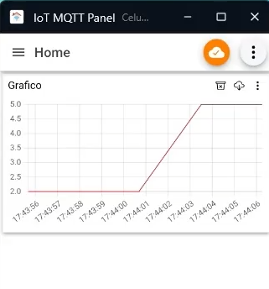
Para celular

